Slide 1
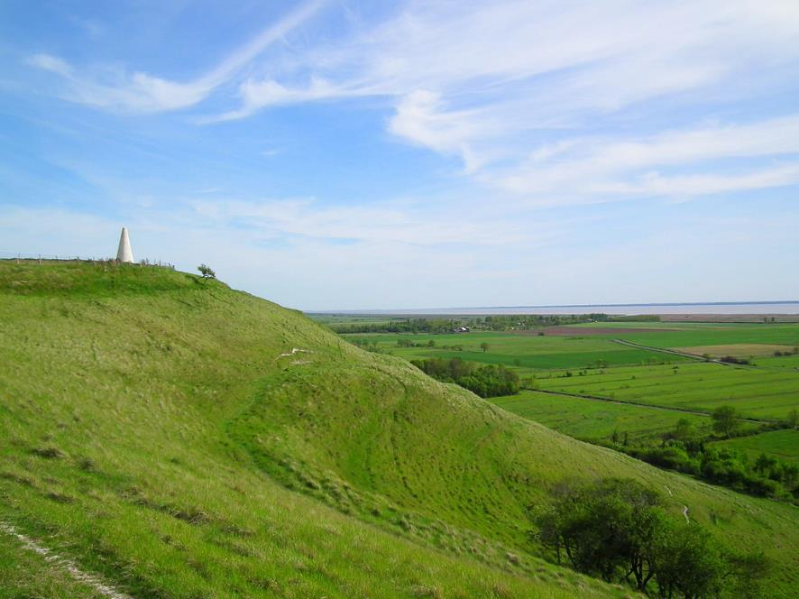
La Charente - Maritime
Le terrier de Beaumont, dans le sud-ouest.

Slide 2
La Charente-Maritime (/ʃa.ʁɑ̃t.ma.ʁi.tim/Note 1) est un département français situé dans le Sud-Ouest de la France et dans la moitié nord de la région Nouvelle-Aquitaine. Il appartient géographiquement au « Midi atlantique »1. Ce département est divisé en cinq arrondissementsNote 2 et porte le numéro 17 dans la numérotation départementale française. Sa préfecture est La Rochelle.
Sixième département par sa superficie au niveau régional, il dispose d'une vaste façade maritime sur l'océan Atlantique et d'une large ouverture sur l'estuaire de la Gironde. Il est arrosé par plusieurs fleuves dont la Charente à laquelle il doit en partie son nom.

Slide 3
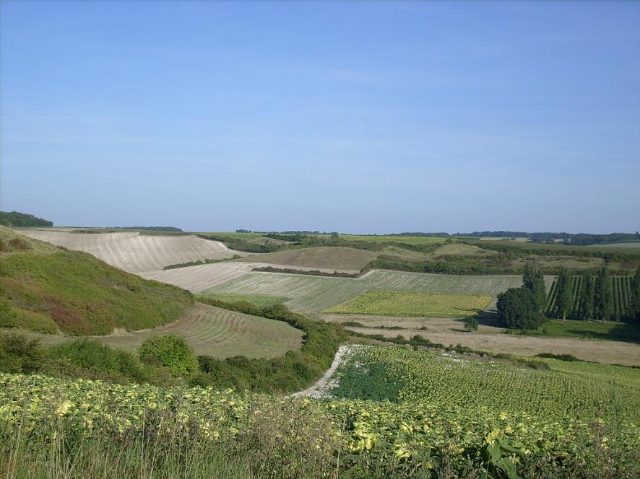
Chenac-Saint-Seurin-d'Uzet, dans le sud-ouest.

Slide 4
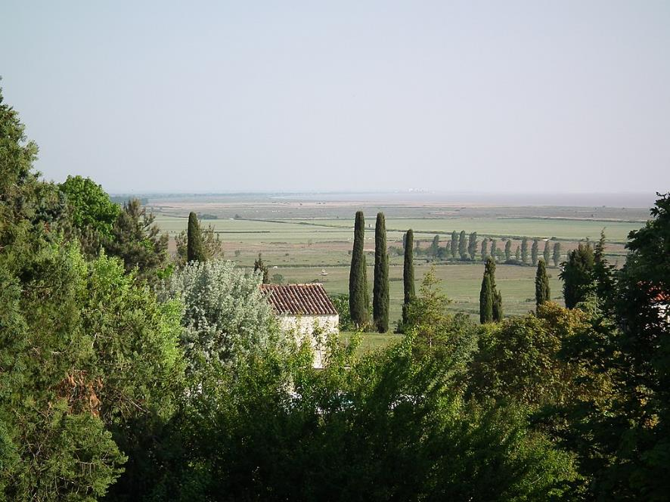
Mortagne-sur-Gironde, dans le sud-ouest.

Slide 5
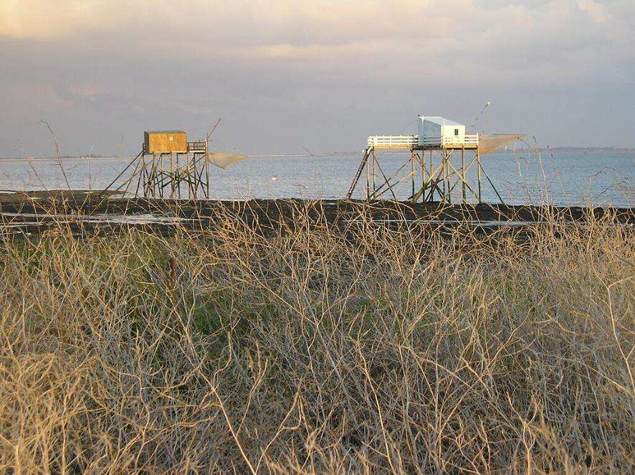
L'Île Madame et ses carrelets, dans le nord-ouest.

Slide 6
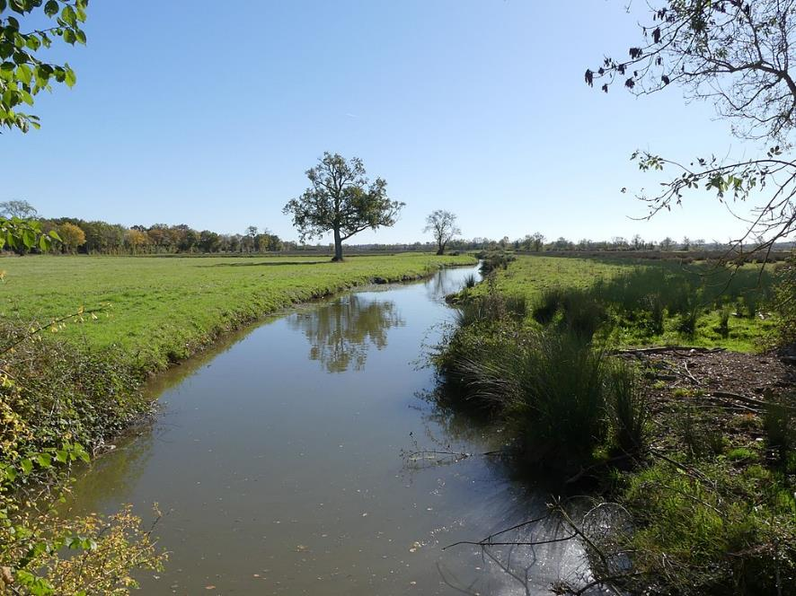
Zone humide à Bords, dans le centre.

Slide 7
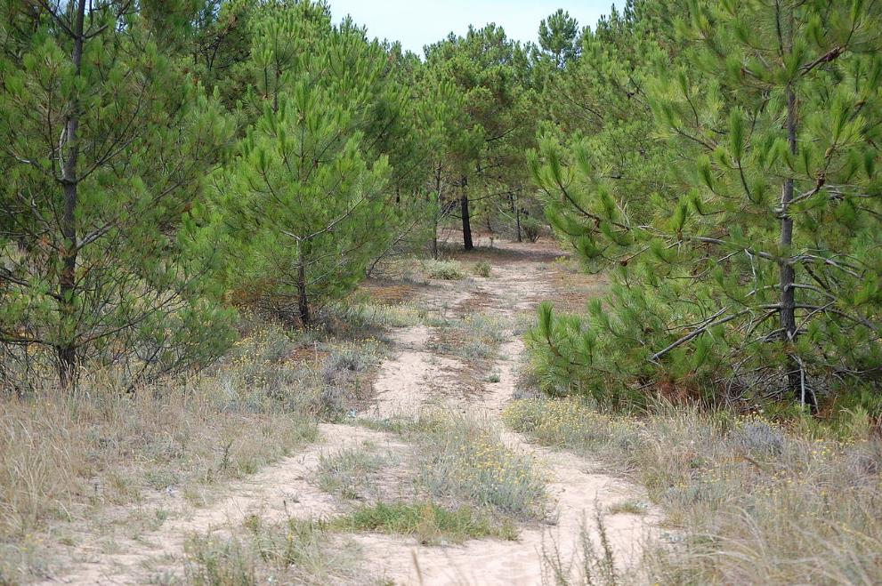
Forêt de Saint-Trojan sur l'île d'Oléron

Slide 8

Rose trémière dans une venelle de Saint-Martin-de-Ré.

Slide 9
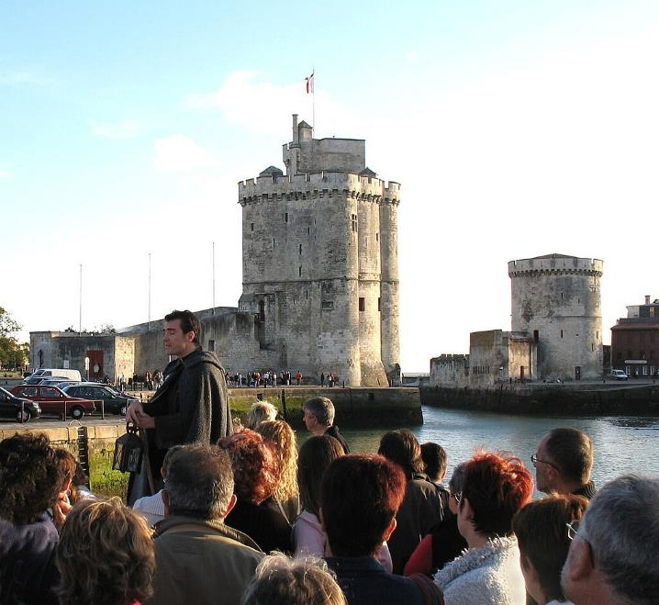
La Ronde de nuit à La Rochelle.

Slide 10
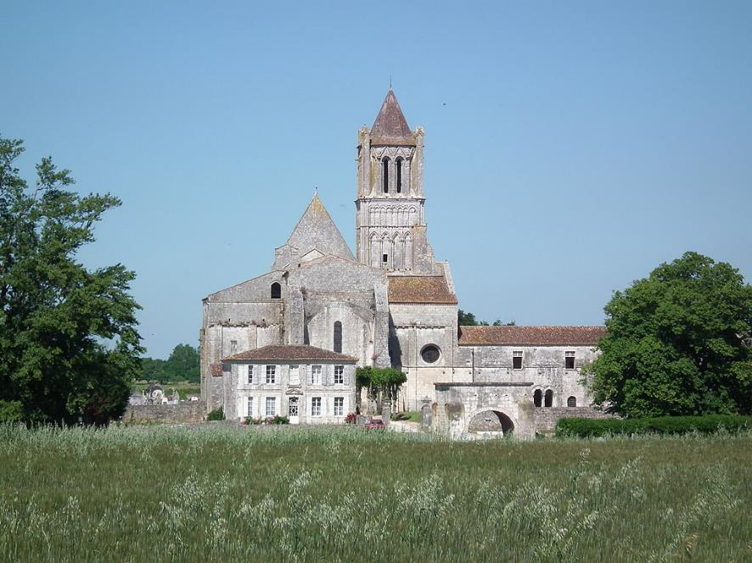
Abbaye de Sablonceaux

Slide 11
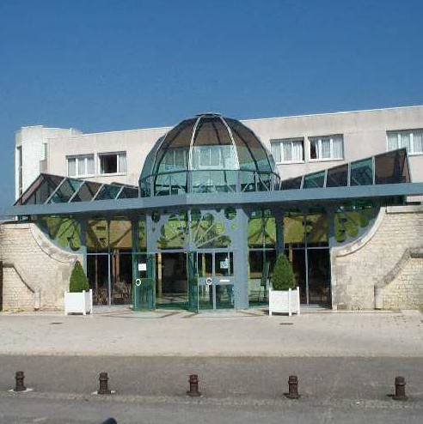
L'entrée principale des thermes de Rochefort.

Slide 12
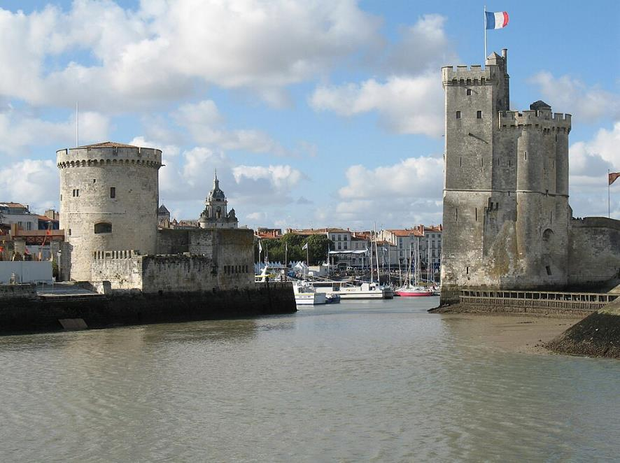
La Rochelle et le Vieux-Port.

Slide 13
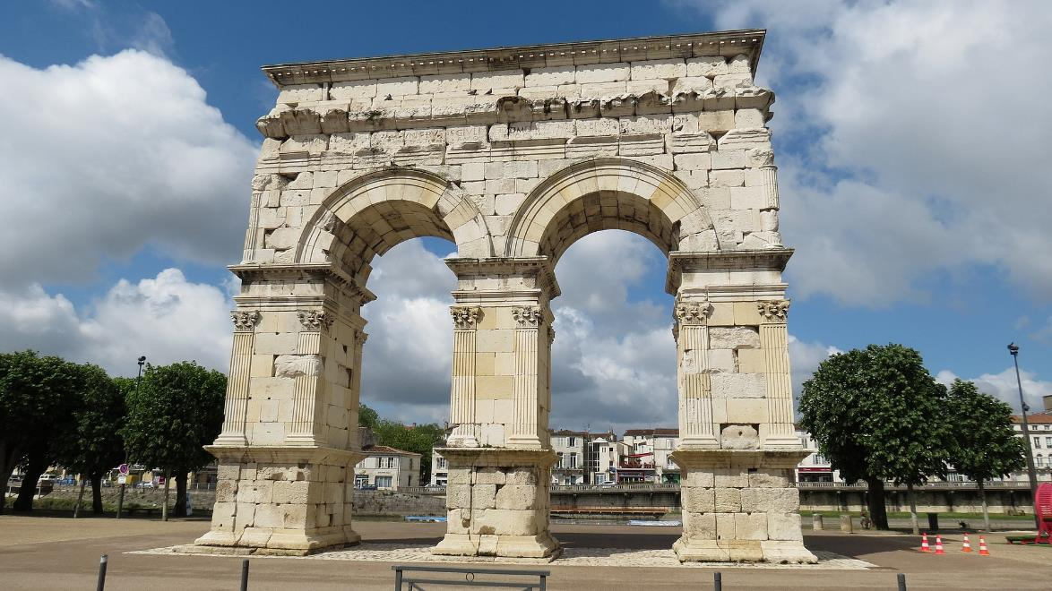
Charente-Maritime - Saintes - Arc de Germanicus

Slide 14
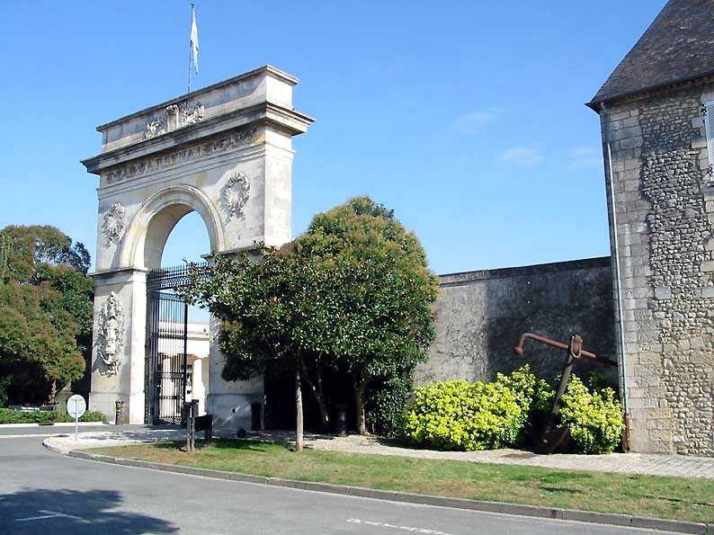
Rochefort.

Slide 15
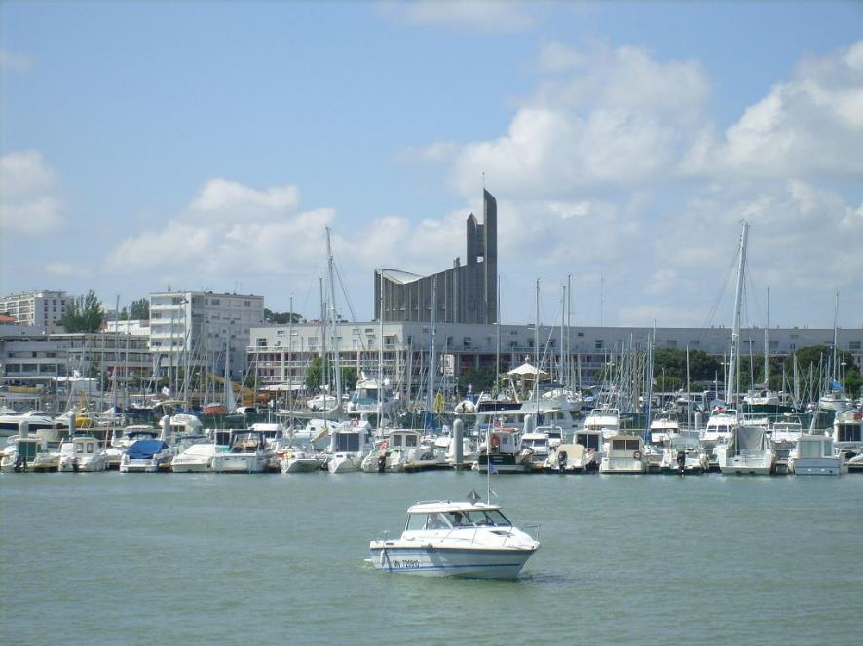
Royan.

Slide 16
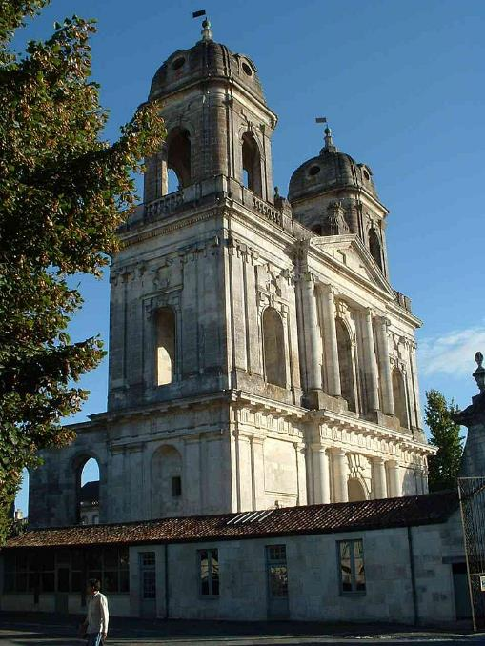
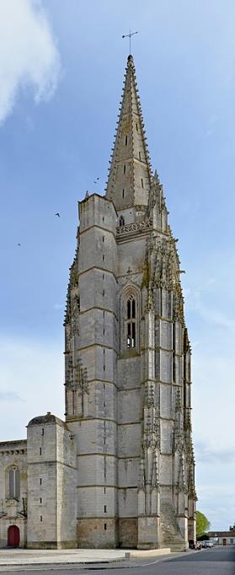
Marennes.
Saint-Jean-d'Angély.

Slide 17
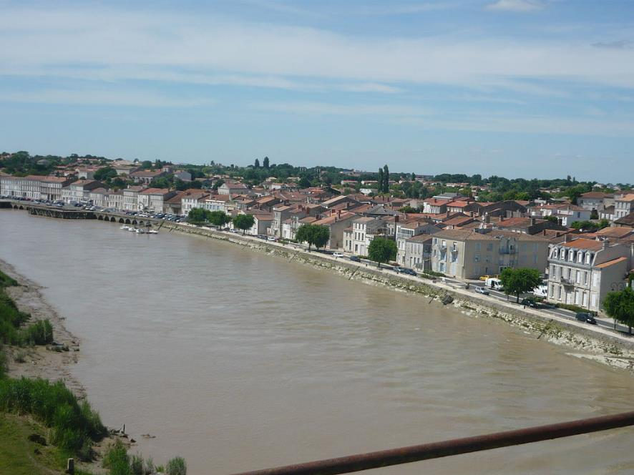
Tonnay-Charente.

Slide 18
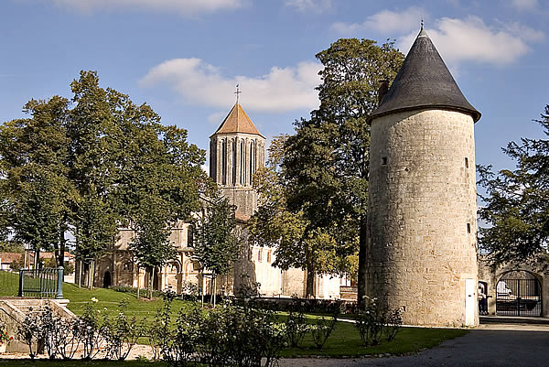
Surgères.

Slide 19
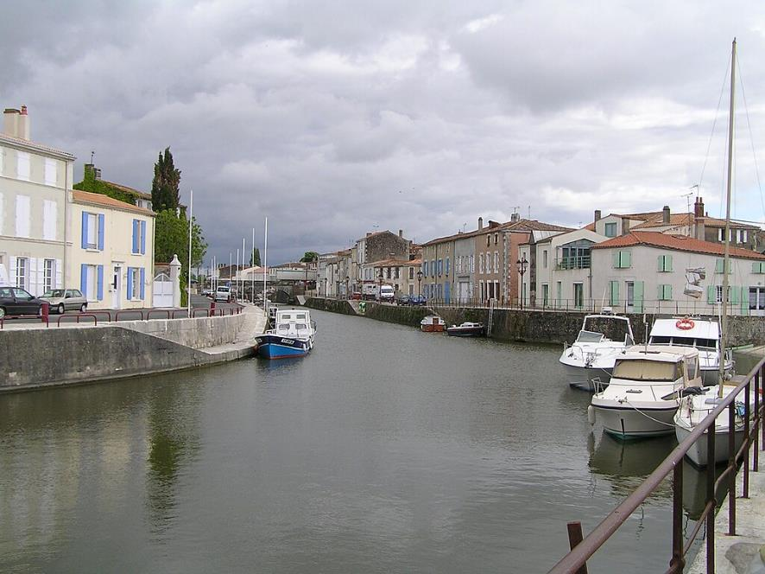
Marans.

Slide 20
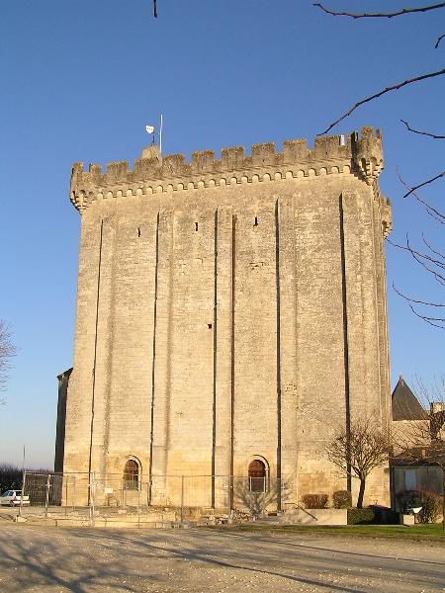
Donjon de Pons

Slide 21
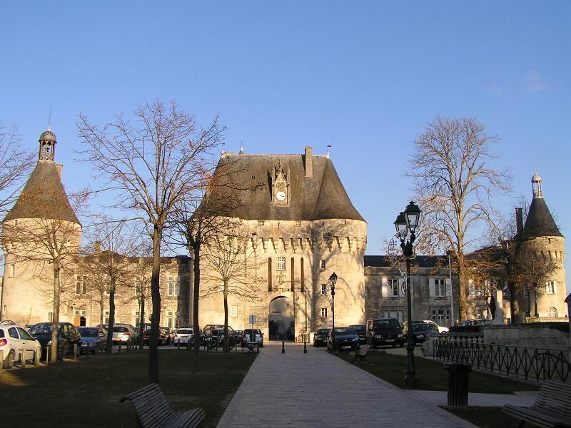
le château de Jonzac

Slide 22
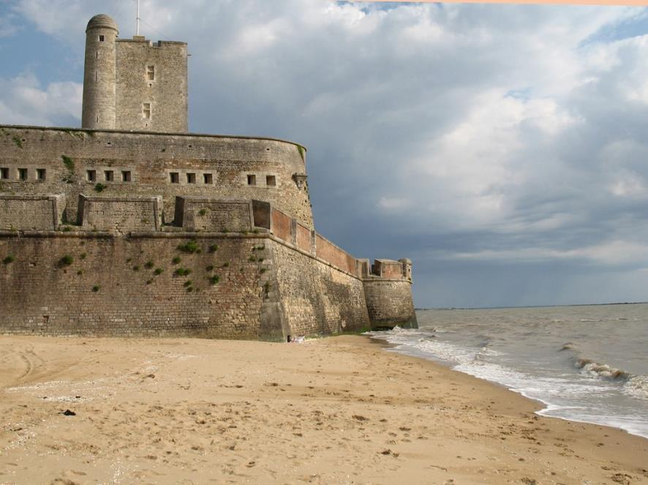
: Fort Vauban Plage - Fouras

Slide 23
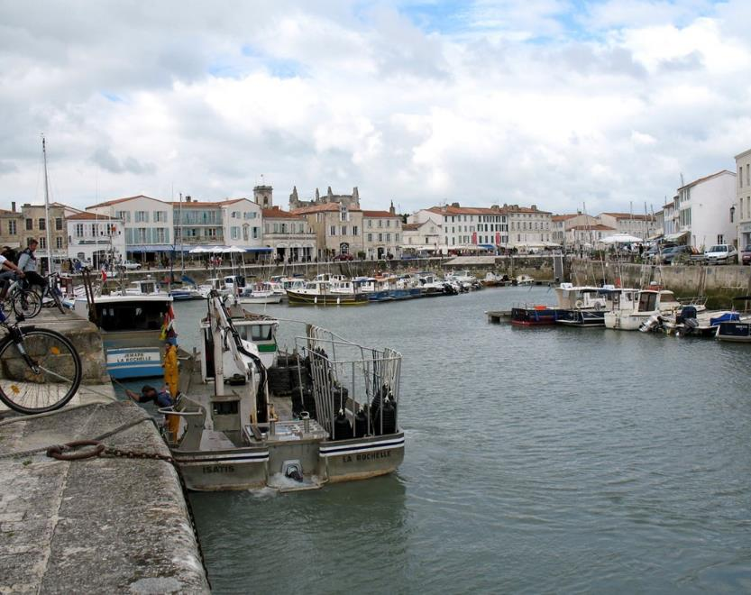
Saint-Martin-de-Ré et l'île de Ré.

Slide 24
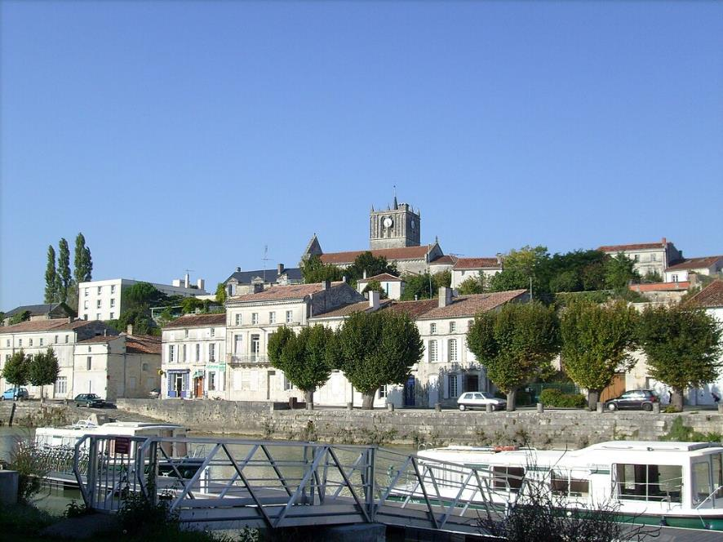
Saint-Savinien.

Slide 25
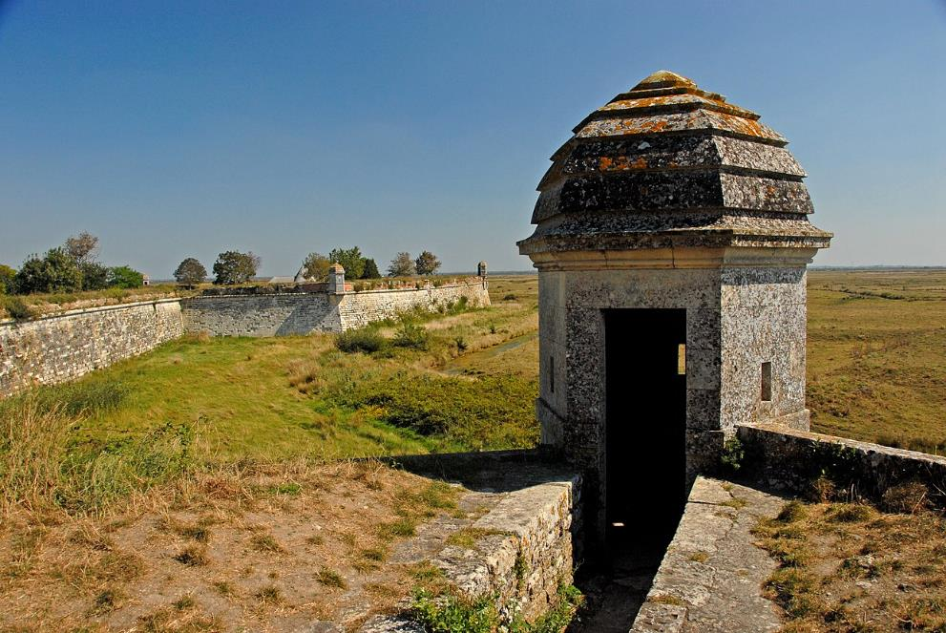
Brouage.

Slide 26
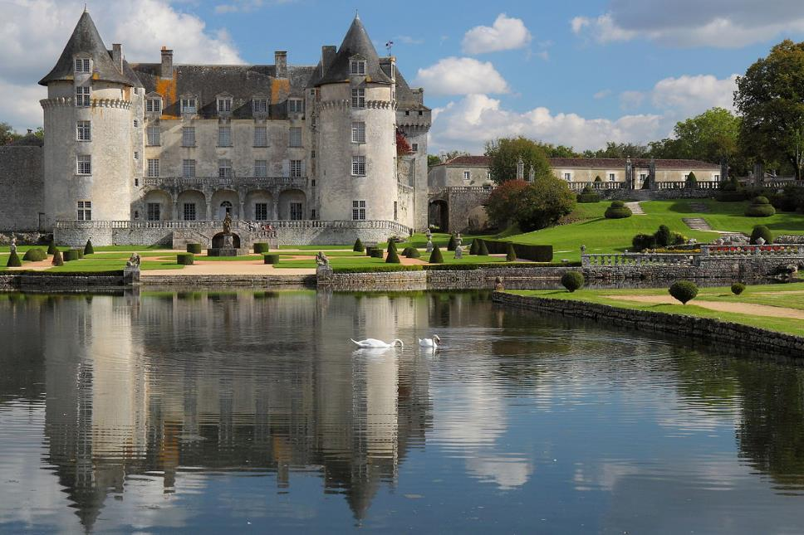
Le château de la Roche courbon.

Slide 27
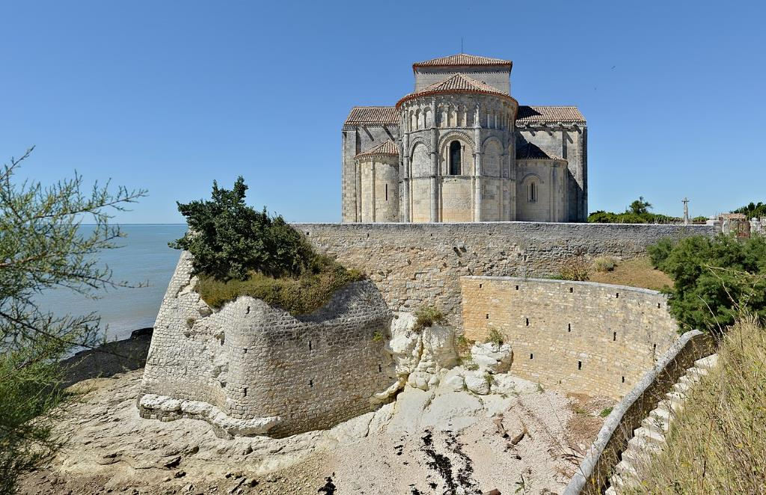
L'église Sainte-Radegonde de Talmont-sur-Gironde.

Slide 28
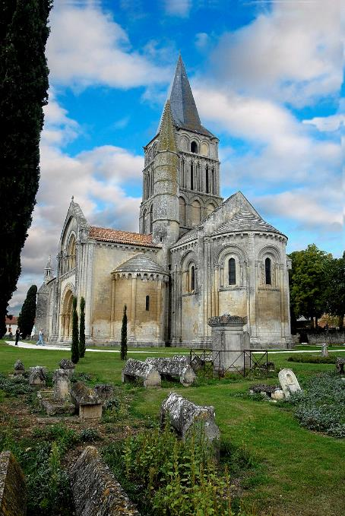
L'église d'Aulnay-de-Saintonge.

Slide 29
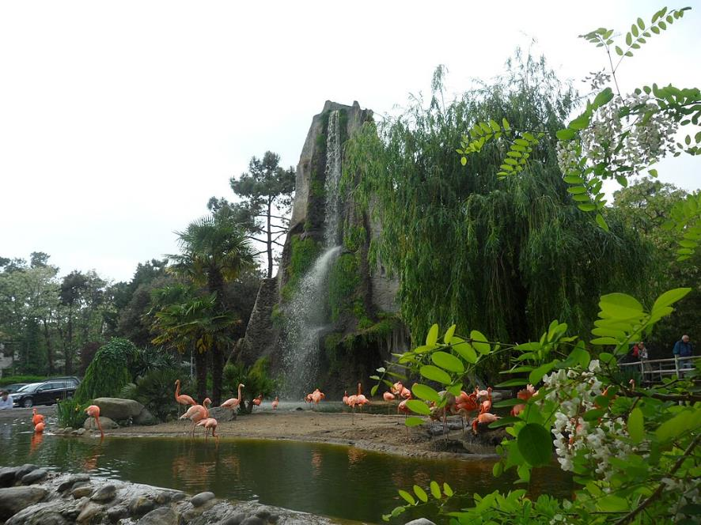
Le Zoo de la Palmyre aux Mathes.

Slide 30
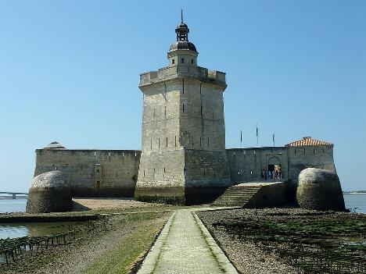
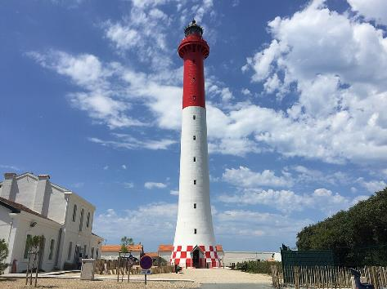
Le phare de la Coubre à la Tremblade.
Le phare de la Coubre à la Tremblade.

Slide 31
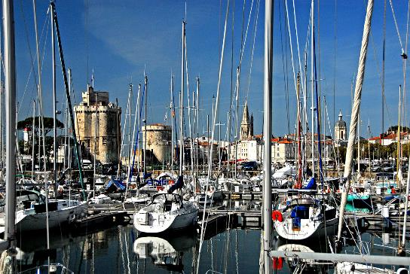
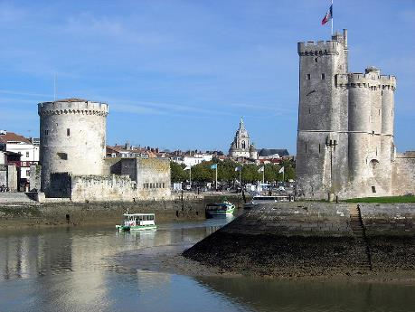
La Rochelle est la préfecture de la Charente-Maritime depuis 1810.
La Rochelle, ancienne capitale de l'Aunis et actuelle préfecture de Charente-Maritime, est aujourd'hui la principale ville du département.

Slide 32
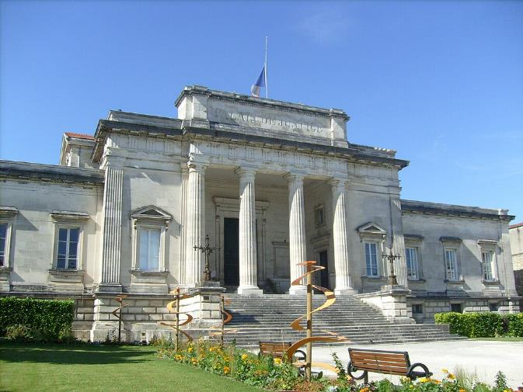
Lorient Vous A Présenté La Charente - Maritime
Plus de détails
Le palais de justice de Saintes qui abrite la cour d'assises en fait le chef-lieu judiciaire de la Charente-Maritime.
Les Images Et Le son Du Net
Daniel

